Slide 1

Para: VOCÊ...
Data: Hoje
De: Eu
Assunto: Você !
Referência: VIDA...

Slide 2
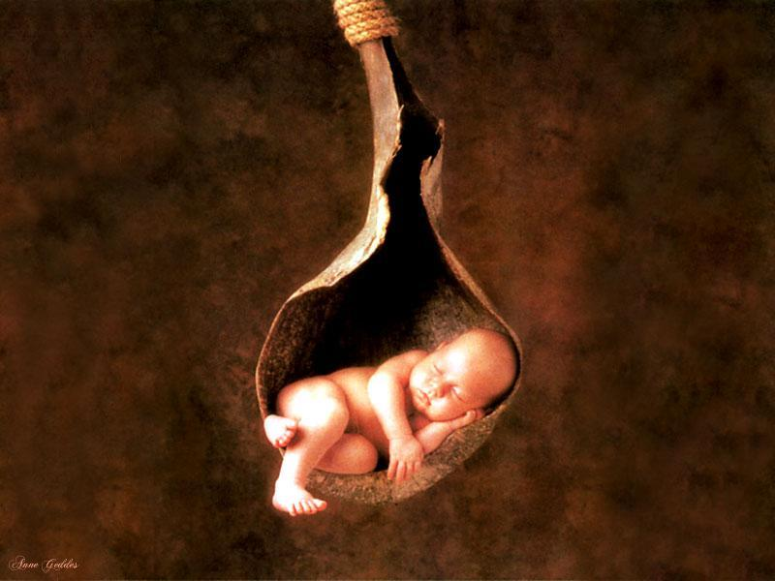
Sou Deus...
Hoje estarei cuidando de todos os seus problemas...
Por favor... lembre-se:
“não preciso de sua ajuda”...

Slide 3
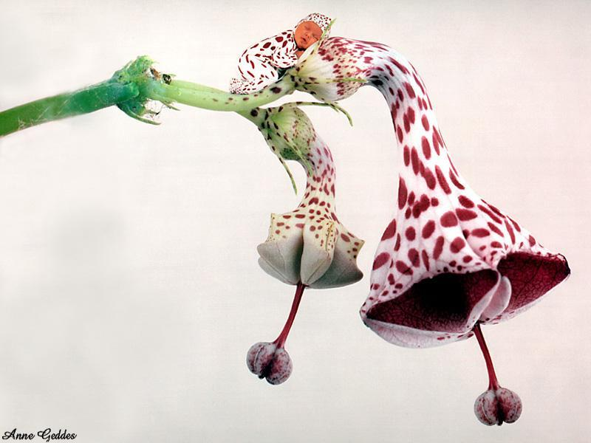
Todas as situações serão resolvidas,
mas no Meu tempo,
não no seu...
Se a vida lhe apresentar uma situação que você não possa resolver, não tente resolvê-la...
Por favor, coloque-as na caixa CDC (Coisas para Deus Cuidar)!

Slide 4
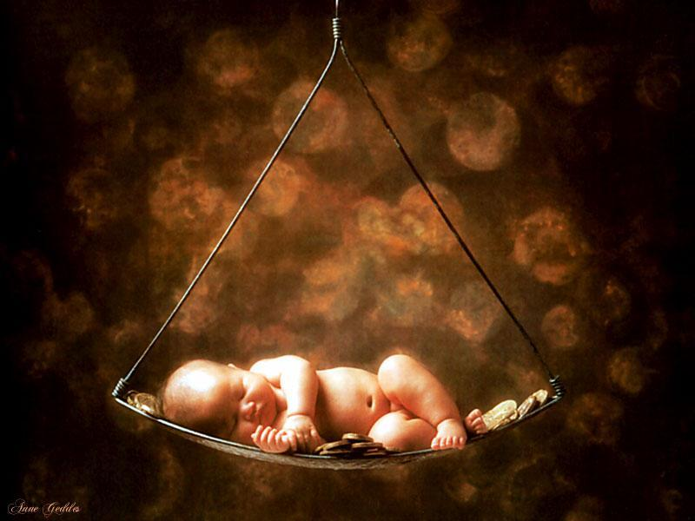
Uma vez que o assunto esteja colocado na caixa, não se preocupe, nem se apegue mais a ele...
Ao invés disso, concentre sua atenção em todas as coisas maravilhosas que estão presentes na sua vida agora!!!

Slide 5
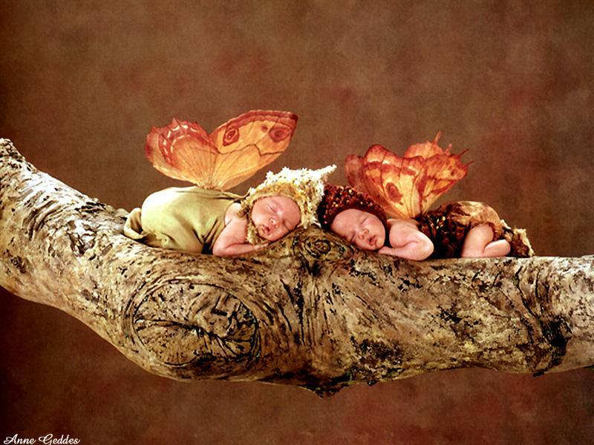
Se você tiver um dia ruim no trabalho, pense naqueles que estão sem emprego há tempos...

Slide 6
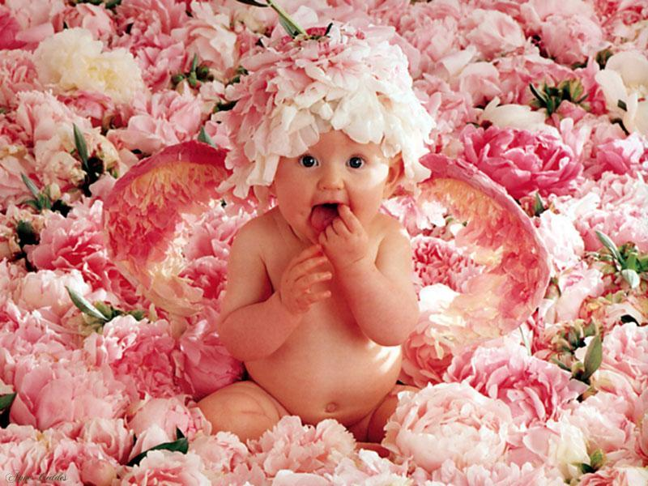
Se você se desesperar por um relacionamento que acabou, pense naquela pessoa que nunca soube o que é amar e ser amado...

Slide 7
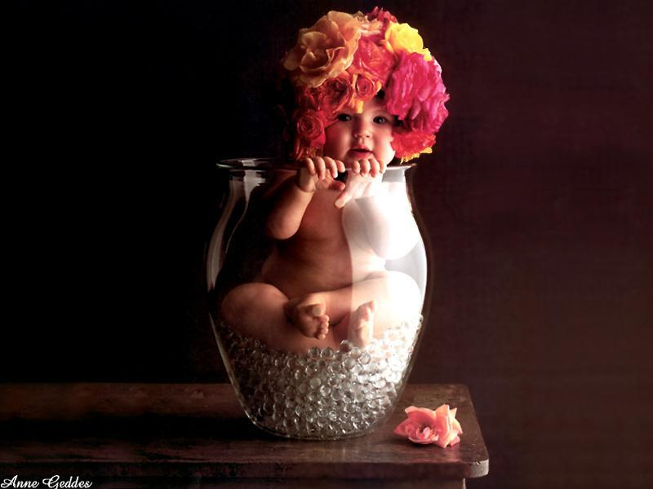
Se você se lamentar pelo fim de outro final de semana, pense naquela pessoa, nas ruas, trabalhando doze horas diárias, sete dias por semana, para alimentar os seus filhos...

Slide 8
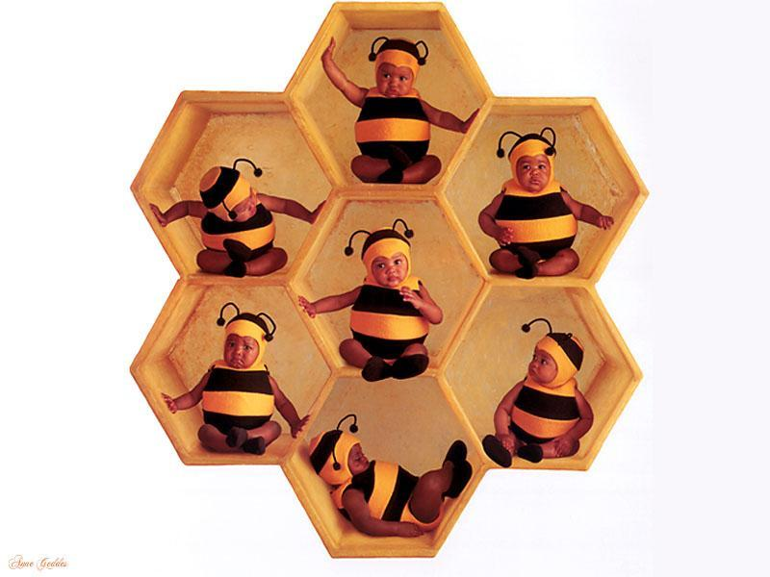
Se o seu carro quebrar
lhe deixando
longe de
algum
lugar
para buscar
auxílio,
pense no
paraplégico que
adoraria a oportunidade de dar essa caminhada....

Slide 9
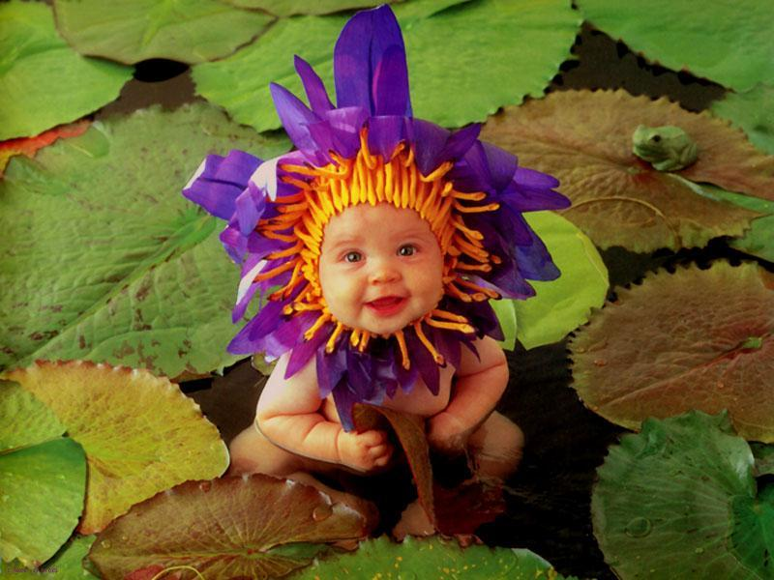
Se notar um novo fio de cabelo branco quando olhar no espelho, pense nos pacientes com câncer, em tratamento de quimioterapia, que adorariam ter cabelos para examinar....

Slide 10
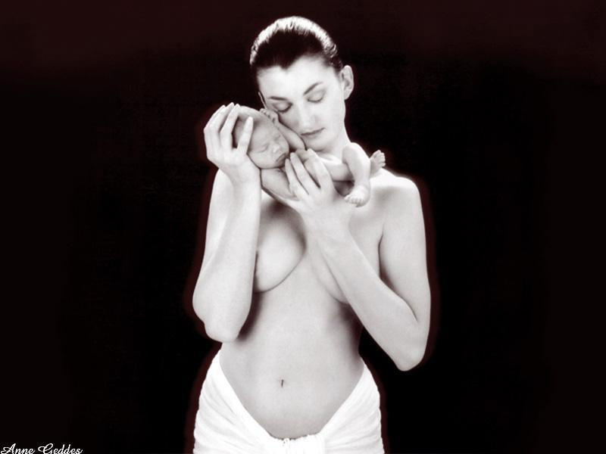
Se você se encontrar perdido e ponderando sobre o que a é a vida, afinal, se perguntando “qual é o meu propósito”, seja grato...
Existem aqueles que não vivem o suficiente para ter essa oportunidade...

Slide 11
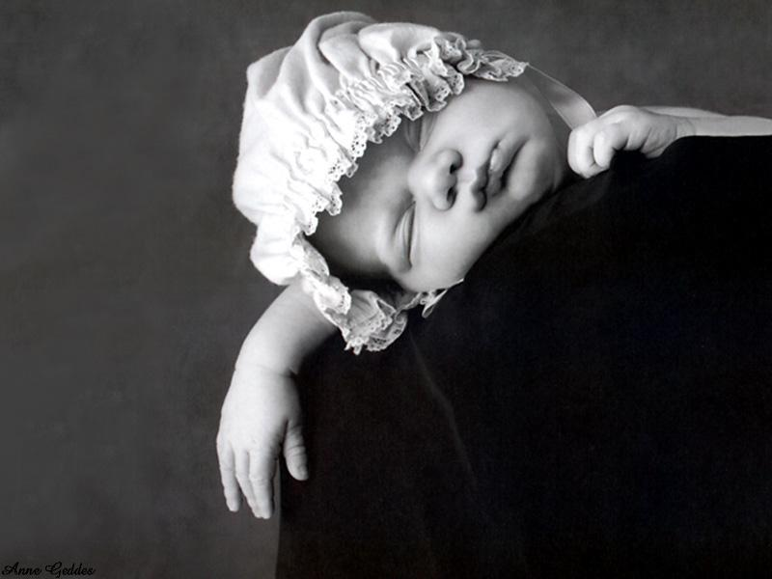
Se você se encontrar como vítima da amargura, ignorância, pequenez ou insegurança de outras pessoas, lembre-se:
“AS COISAS PODERIAM SER PIORES”...
Você poderia ser
uma delas!...

Slide 12
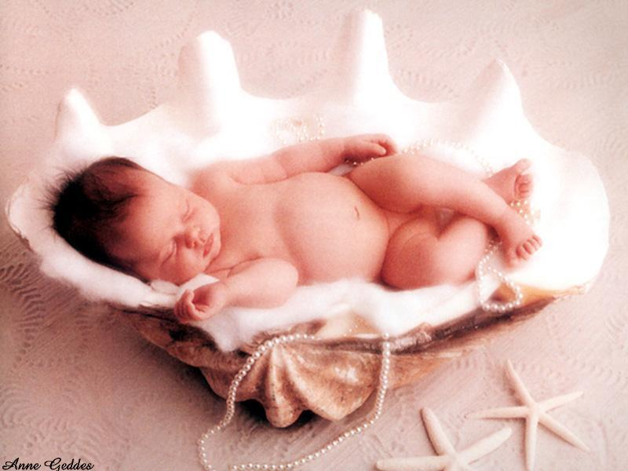

“Estou com você...
Em todas as horas do seu dia...
Estarei lhe ajudando...
SEMPRE!...”
E se você decidir mandar essa mensagem
para um amigo...
Obrigado!!!!

